Slide 1
Исследовательская работа
Безработица в Хумалаге
Работа Фриева Вадима, уч.МКОУ СОШ с.Хумалаг

Slide 2
Относительный график

Slide 3
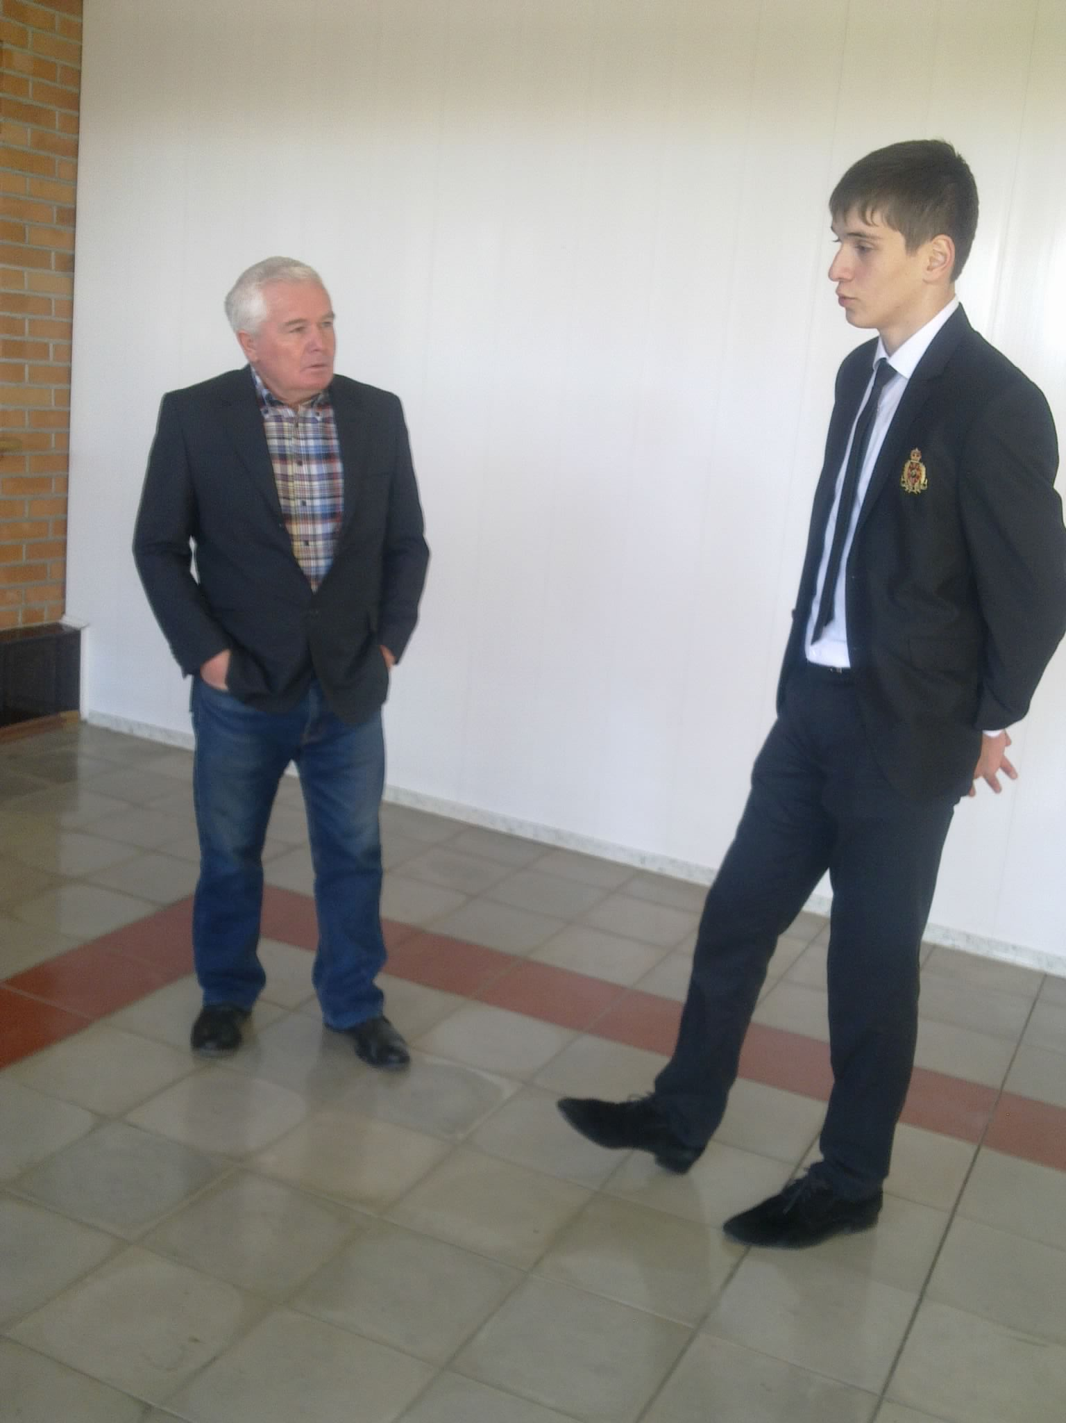
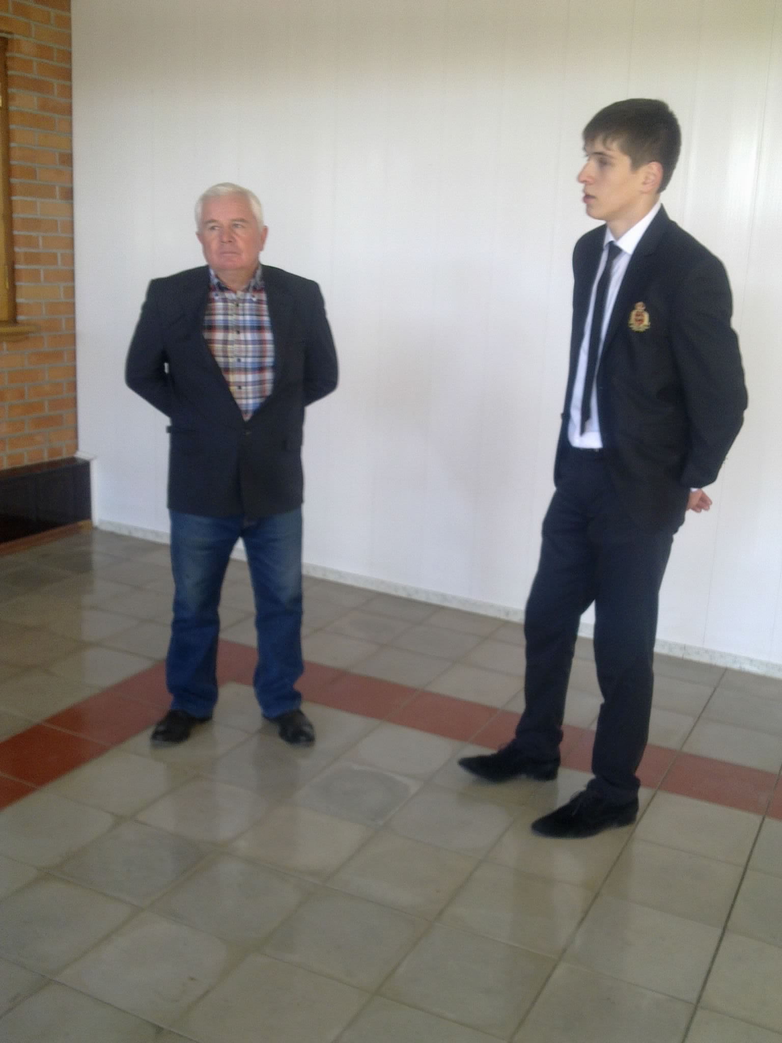
Заслуженный работник сельского хозяйства Феликс Махарбекович Бзыков

Slide 4
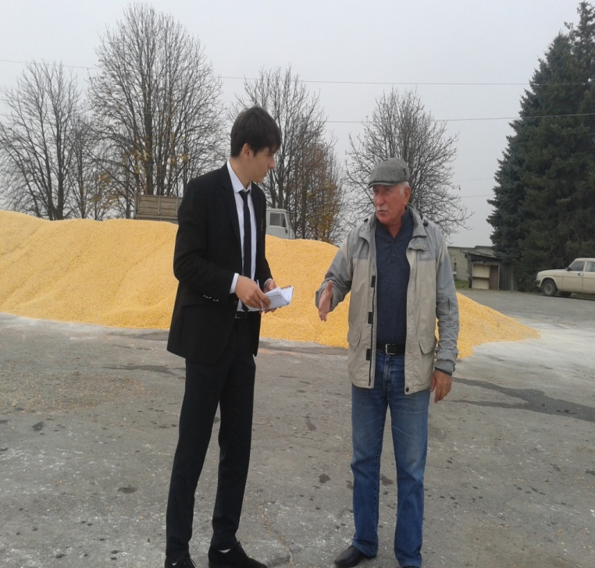
Встреча с председателем колхоза , Касабиевым Борисом .

Slide 5
Осмотр продукции на колхозе им.генерала Плиева

Slide 6
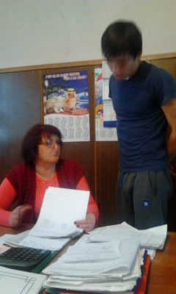
Ознакомление с ведомостями о заработных платах на колхозе .

Slide 7
Беседа с главой АМС с.Хумалаг Албеговым Таймуразом Черменовичем
Его мнение о причине безработицы в селе.
Основной причиной по его мнению является , НЕЖЕЛАНИЕ людей трудиться на вакантных местах.

Slide 8
Спасибо за внимание…!

